Slide 1

DSLS 2023
Mini Project: Data Engineering
Muhammad Fachrul Ghiffari

Slide 2
TABLE OF CONTENTS
01.
02.
03.
Product Analysis
Supplier Analysis
Shipper Analysis

Slide 3

01.
Product Analysis

Slide 4
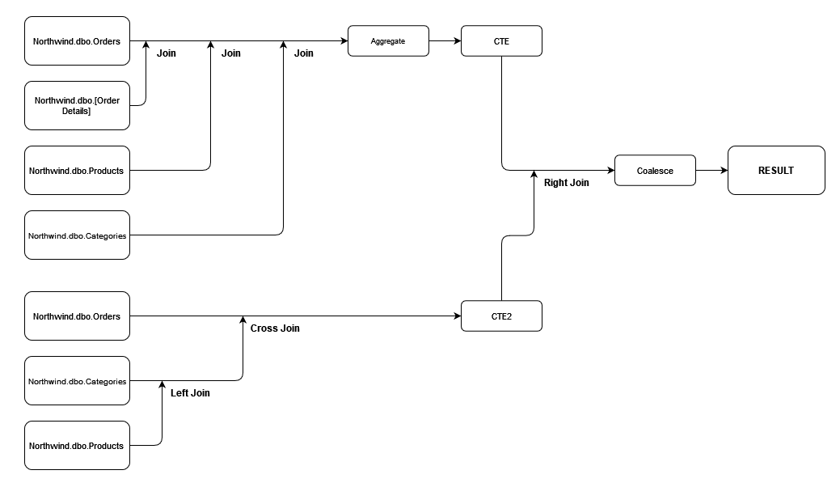
Flowchart Pengambilan Data
Proses pengambilan data menggunakan SQL Server Management Studio.
Tabel yang digunakan adalah:
Order
Order Details
Products
Categories

Slide 5
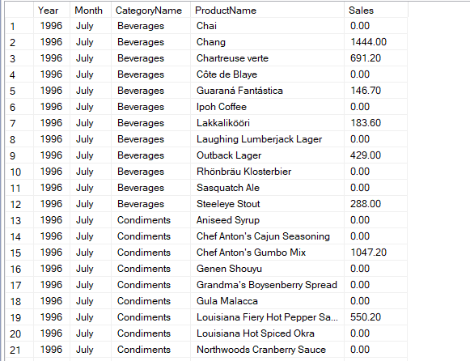
Tabel Hasil Query
Tabel disamping merupakan hasil dari query yang telah dilakukan untuk product analysis.
Tabel ini meliputi tahun terjadinya order (Year), bulan terjadinya order (Month), kategori dari product (CategoryName), nama produk (ProductName), dan jumlah penjualan pada bulan (Month) dan tahun (Year) tersebut (Sales).
Kolom Sales merupakan harga penjualan setelah diskon

Slide 6
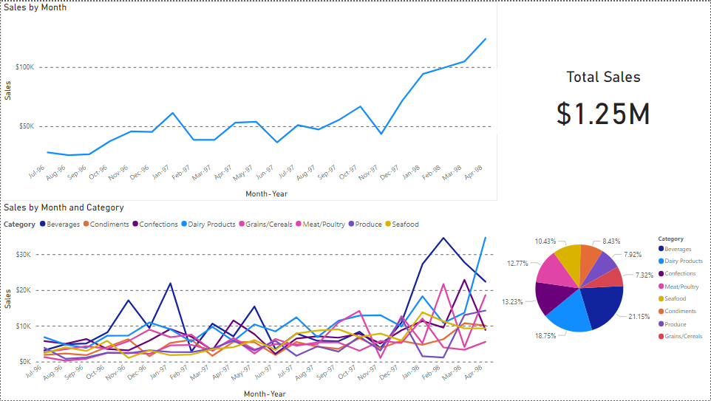
Total Sales by Category
Dashboard disamping menunjukan total sales dari July 1996 – April 1998* adalah $1,25 Juta**.
Dengan urutan penjualaan berdasarkan kategori sebagai berikut:
Beverages (21,5%),
Dairy Products (18,75%)
Confections (13,23%)
Meat/Poultry (12,77%)
Seafood (10,43%)
Condiments (8,43%)
Produce (7,92%)
Grains/Cereals (7,32%)
Penjualan dari bulan ke bulan naik turun, dan dari bulan desember 1997 ada tren kenaikan meskipun ada beberapa kategori produk yang turun
*Sales di bulan Mei 1998 tidak masuk ke dalam analisis karena recordnya hanya sampai tanggal 7 Mei 1998.
** Sales merupakan harga unit x quantity kemudian dikurangi dengan diskonnya

Slide 7
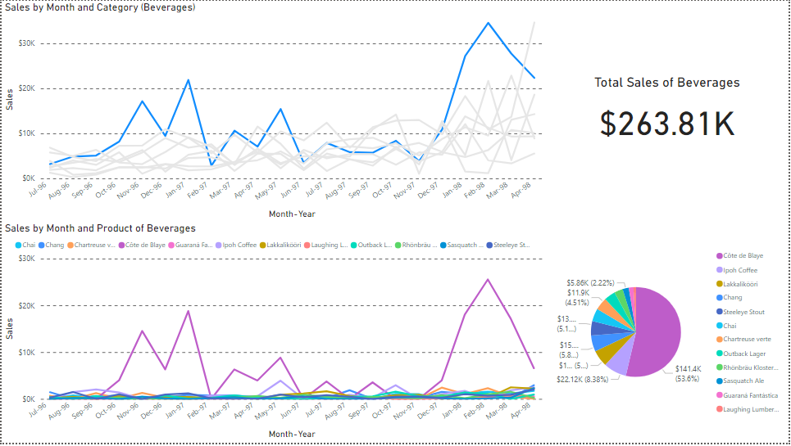
Total Sales by Product (Beverages)
Penjualan produk pada kategori Beverages mencapai $263,81 ribu, menyumbang sekitar 21,5% dari total penjualan.
Penjualan Beverages mengalami naik dan turun dari bulan ke bulan, penjualan produk di kategori ini berhasil menjadi yang terbesar di 7 bulan.
Namun bila diperhatikan lagi penjualan Beverages sangat bergantung kepada satu produk, Côte de Blaye. Grafik penjualan Beverages terlihat seirama dengan grafik penjualan Côte de Blaye.
Dan Côte de Blaye menyumbang sekitar 53,6% dari penjualan Beverages.
Ini tentunya sangat baik namun juga sangat riskan apabila terjadi masalah pada produk tersebut

Slide 8
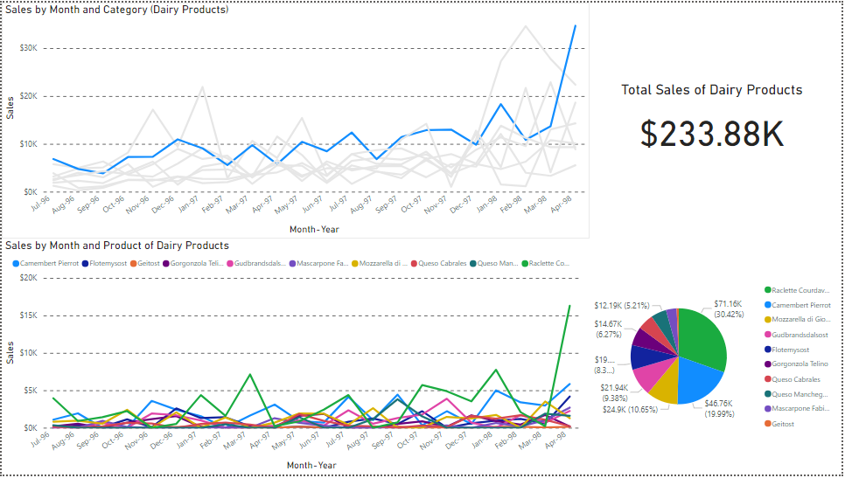
Total Sales by Product (Dairy Products)
Penjualan produk pada kategori Dairy Products mencapai $233,88 ribu, menyumbang sekitar 18,5% dari total penjualan.
Penjualan Dairy Products mengalami naik dan turun dari bulan ke bulan, namun mengalami kecenderungan naik. Penjualan produk di kategori ini berhasil menjadi yang terbesar di 3 bulan.
Raclette Courdavault menjadi produk terfavorit di kategori ini dengan menyumbang 30,42% dari penjualan Dairy Products, dilanjutkan dengan Camembert Pierrot dengan persentase 30,42% dari penjualan Dairy Products

Slide 9
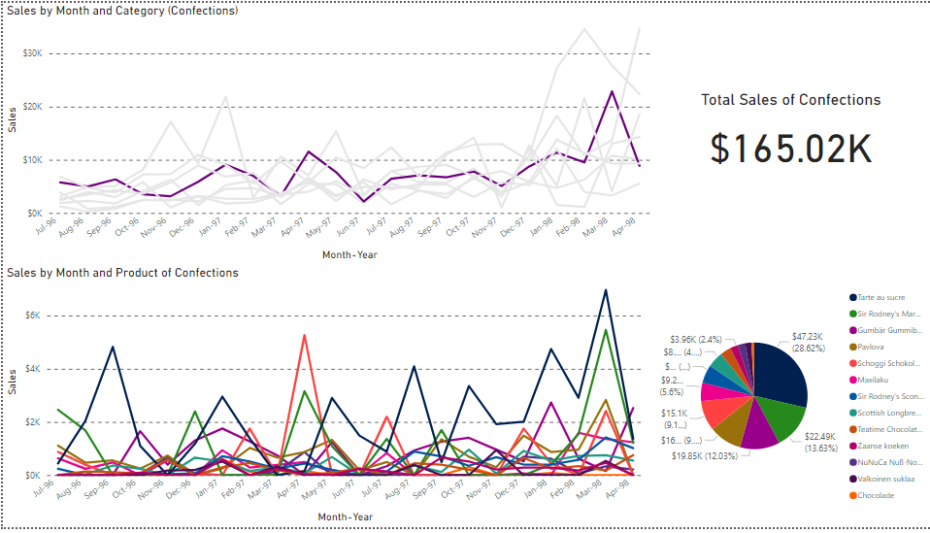
Total Sales by Product (Confections)
Penjualan terbesar ke-3 adalah Confections yang mencapai $165,02 ribu, menyumbang sekitar 13,23% dari total penjualan.
Penjualan Confections mengalami naik dan turun dari bulan ke bulan, namun mengalami kecenderungan sedikit naik kecuali pada bulan maret 1998 yang mengalami kenaikan signifikan.
Bila diperhatikan pada beberapa produknya mengalami pola naik-turun yang hampir serupa. Yang bisa diambil kesimpulan bahwa beberapa produk-produk pada kategori ini atau bahkan kategori ini penjualannya mengikuti sebuah kejadian/tren yang sedang terjadi pada waktu tersebut.
Dengan demikian perlu dilakukan analisis ulang untuk melihat tren apa yang mempengaruhi penjualan di kategori Confections ini.

Slide 10
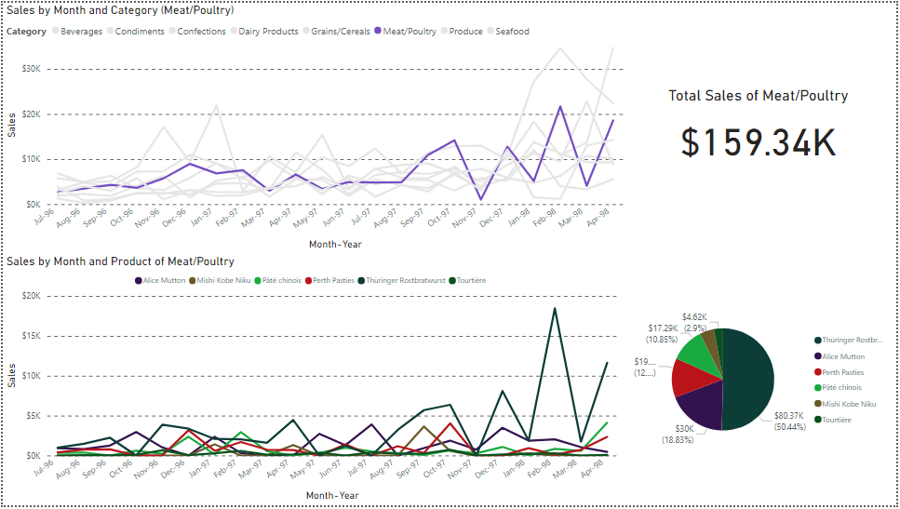
Total Sales by Product (Meat/Poultry)
Meat/Poultry dengan hanya 6 produknya dapat menjadi kategori dengan penjualan terbesar ke-4 dengan penjualan $159,34 ribu, menyumbang sekitar 12,77% dari total penjualan.
Penjualan Confections mengalami naik dan turun dari bulan ke bulan, namun cenderung stabil dan mengalami naik-turun yang signifikan dimulai bulan November 1997.
Yang mendongkrak penjualan pada kategori ini adalah produk Thüringer Rostbratwurst dengan penjualan sebesar $80,77 ribu atau 50,44% dari total penjualan Meat/Poultry.
Untuk mendongkrak penjualan yang lebih besar dari kategori ini bisa dengan menambah variasi produknya.

Slide 11
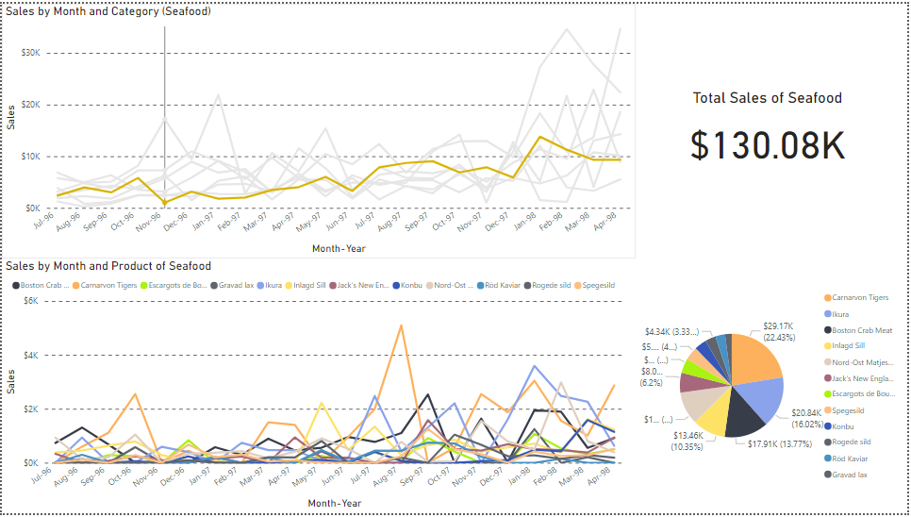
Total Sales by Product (Seafood)
Seafood memiliki penjualan sebesar $130,08 ribu, menyumbang sekitar 10,43% dari total penjualan.
Penjualan Confections mengalami naik dan turun dari bulan ke bulan, cenderung sedikit naik.
Penjualan produk-produk Seafood didominasi oleh Carnarvon Tigers (22,43%), Ikura (16,02%), dan Boston Crab Meat (13,77%). Ketiga produk tersebut sebetulnya penjualannya tidak terlalu besar, dan produk lainnya bahkan sangat kecil. Banyaknya jenis produk lah yang membuat kategori ini bisa menduduki peringkat ke-5.
Untuk itu dapat dilakukan pengoptimalan penjualan pada produk-produknya baik dengan cara advertising, maupun mencari supplier dengan produk yang kualitasnya lebih baik agar konsumen lebih tertarik

Slide 12
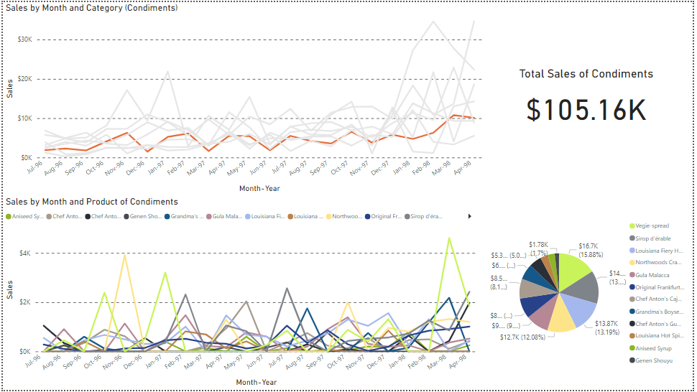
Total Sales by Product (Condiments)
Condiments memiliki penjualan mencapai $105,16 ribu, menyumbang sekitar 8,43% dari total penjualan.
Condiments seharusnya bisa menjadi komoditas utama dalam penjualan.
Dengan banyaknya jenis produk pada kategori ini, seharusnya bisa mendongkrak penjualan. Banyak produknya yang justru tidak menghasilkan penjualan pada bulan-bulan tertentu.
Perlu adanya analisis untuk mengetahui pasar pada produk-produk tersebut atau mengecek kualitas produk tersebut. Dan jika kualitas produk tersebut kurang bagus maka perusahaan harus mencari supplier dengan produk serupa dengan kualitas yang jauh lebih baik.

Slide 13
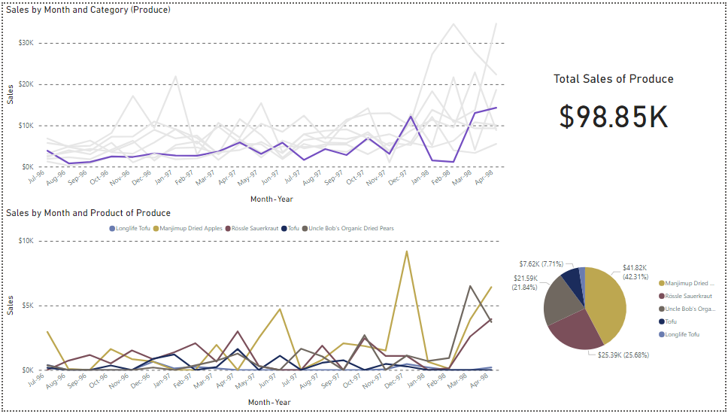
Total Sales by Product (Produce)
Kategori Produce memiliki penjualan mencapai $98,85 ribu, menyumbang sekitar 7,92% dari total penjualan.
Produce memiliki 5 produk didalamnya, dengan grafik yang tidak terlalu baik, 3 produk memiliki penjualan yang sedikit baik namun di beberapa bulan masing-masing produk tersebut tidak memiliki penjualan atau bisa dikatakan penjualannya $0.
Untuk itu perlu adanya analisis pasar pada produk-produk di kategori Produce, atau menganalisis kepuasan pelanggan pada produk-produk tersebut untuk nantinya akan diketahui kualitas produk-produk tersebut dan perusahaan bisa mengganti supplier untuk produk-produk di kategori ini.

Slide 14
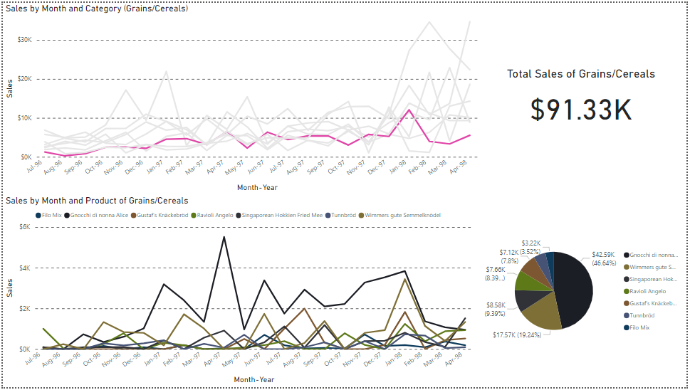
Total Sales by Product (Grains/Cereal)
Di posisi terakhir penjualan berdasarkan kategori adalah Grains/Cereal yang memiliki penjualan sebesar $91,33 ribu, menyumbang sekitar 7,32% dari total penjualan.
Produk Gnocchi di nonna Alice sebetulnya memiliki penjualan yang baik, namun produk-produk lainnya tidak. Bahkan di beberapa bulan masing-masing produk tersebut memiliki penjualan $0. Dan dilihat pada tren penjualannya cenderung tidak ada kenaikkan.
Sama seperti kategori sebelumnya. Perusahaan perlu menganalisis pasar pada produk-produk di kategor ini, atau menganalisis kepuasan pelanggan pada produk-produk tersebut untuk nantinya akan diketahui kualitas produk-produk tersebut dan perusahaan bisa mengganti supplier untuk produk-produk di kategori ini.

Slide 15
Product Analysis : Summary
Pada beberapa kategori seperti Beverages, Dairy Products, Meats/Poultry penjualan sangat bergantung pada beberapa produk atau bahkan hanya satu produk hanya, produk lainnya justru memiliki penjualan yang tidak bagus.
Tentunya akan sangat riskan apabila produk-produk tersebut pada akhirnya bermasalah. Produk-produk yang mendongkrak ketiga kategori tersebut memiliki penjualan yang besar sehingga dapat diambil kesimpulan bahwa ketiga kategori tersebut memiliki pasar yang besar. Perusahaan harus menganalisis produk-produk lainnya, dengan menganalisis kepuasan pelanggan pada produk-produk lainnya.
Pada kategori Confections terlihat bahwa penjualan produk-produk naik-turunnya hampir secara bersamaan menandakan bahwa penjualan pada kategori ini dipengaruhi oleh kejadian/tren yang sedang terjadi, sehingga perusahaan harus menganalisa tren tersebut.
Dan kategori-kategori lainnya memiliki penjualan yang kurang baik atau bahkan beberapa sangat buruk dengan banyak produk yang memiliki penjualan $0. Sehingga perusahaan harus menganalisa pasar untuk produk-produk tersebut atau kepuasan pelanggan terhadap kualitas produk.

Slide 16
02.
Supplier Analysis

Slide 17
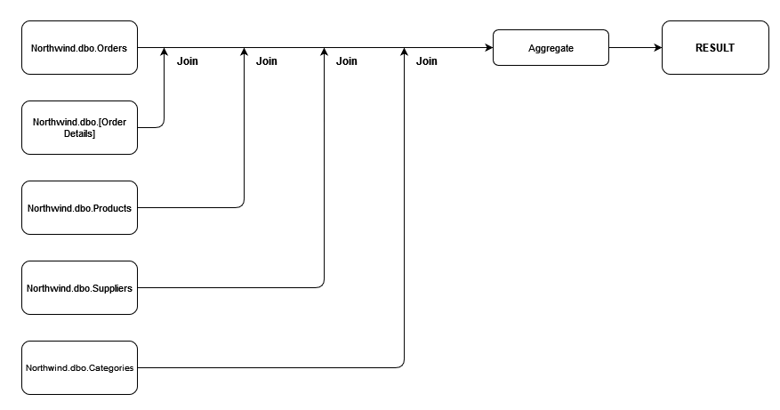
Flowchart Pengambilan Data
Proses pengambilan data menggunakan SQL Server Management Studio.
Tabel yang digunakan adalah:
Order
Order Details
Products
Categories
Suppliers

Slide 18
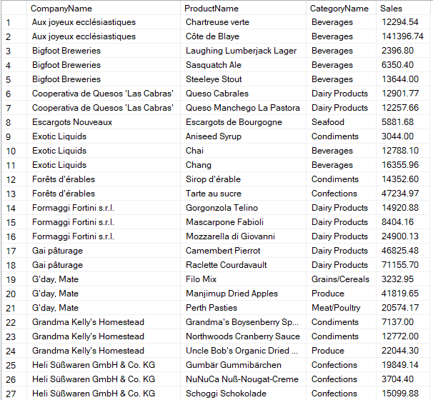
Tabel Hasil Query
Tabel disamping merupakan hasil dari query yang telah dilakukan untuk supplier analysis.
Tabel ini meliputi perusahaan supplier (CompanyName), kategori dari product (CategoryName), nama produk (ProductName), dan penjualan tersebut (Sales) untuk product tersebut.
Kolom Sales merupakan harga penjualan setelah diskon

Slide 19
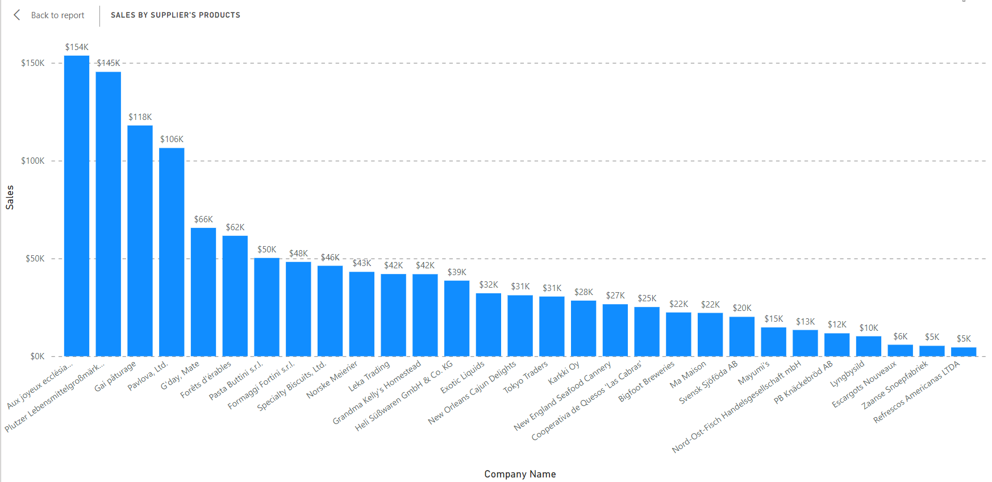
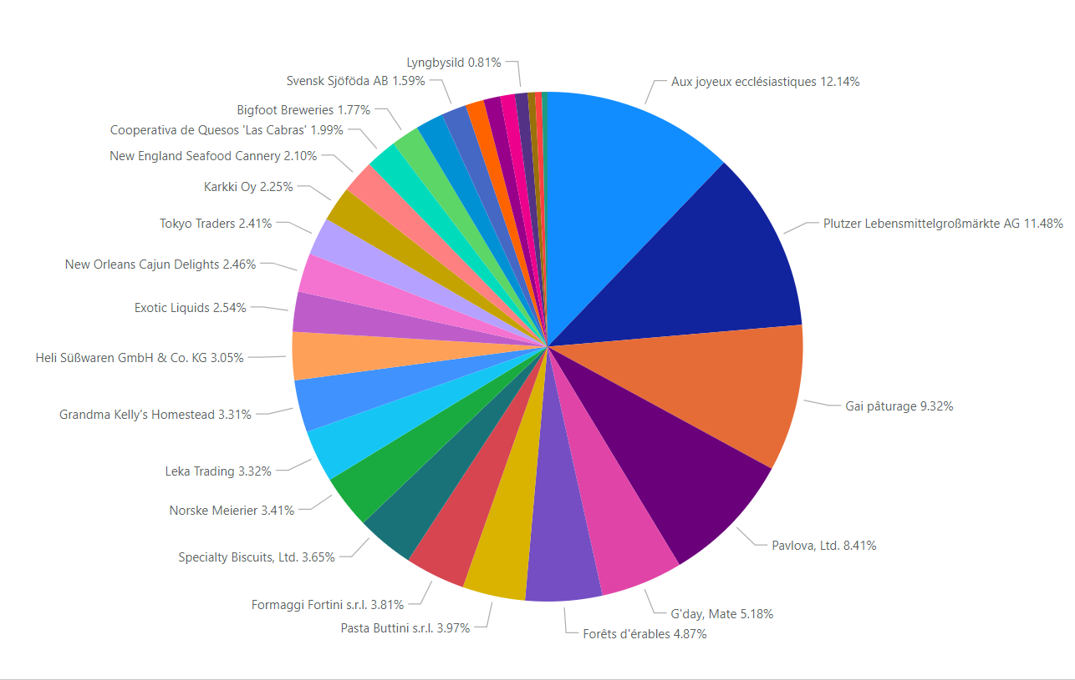
Supplier’s Sales Analysis
Penjualan terbesar berdasarkan produk adalah perusahaan Aux joyeux ecclésiastiques dengan $154 ribu (12,14%), diikuti dengan Plutzer Lebensmittelgroßmärkte AG dengan $145 ribu (11,48%), kemudian Gai pâturage dengan $118 ribu (9,32%), Pavlova, Ltd dengan $106 ribu (8,41%). Dan sisanya memiliki penjualan yang sangat jauh dibawahnya.
Perusahaan dapat menjalin kerjasama yang lebih erat dengan supplier-supplier dengan penghasilan yang besar tersebut, bisa dengan menegosiasi harga ataupun meminta supplier-supplier untuk menyediakan produk-produk yang dapat menggantikan produk-produk yang penjualannya buruk.

Slide 20
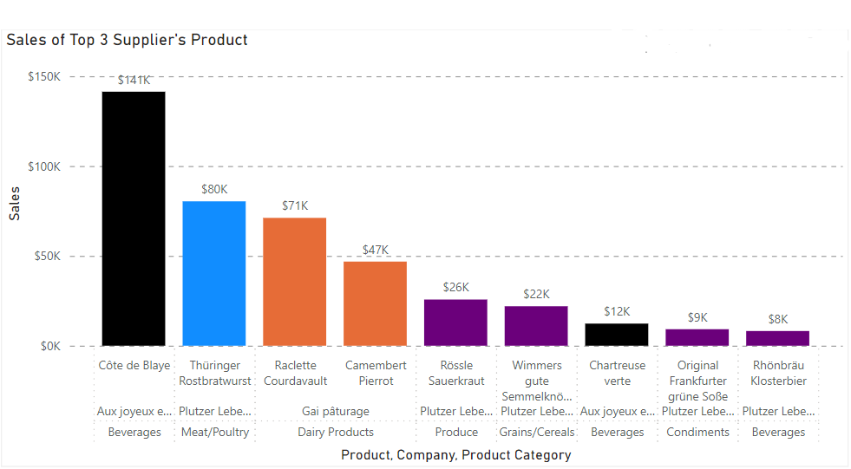
TOP 3 Supplier’s Product Sales Analysis
Hal yang menarik pada perusahaan Aux joyeux ecclésiastiques adalah penjualannya didominasi oleh produk Côte de Blaye $141 ribu, dan merupakan produk dengan penjualan terbesar. Kemudian Plutzer Lebensmittelgroßmärkte AG dengan menyediakan produk di kategori Meat/Poultry, Grains/Cereals, Condiments, dan Beverages. Walaupun untuk Condiments dan Beveragesnya memiliki penjualan yang kurang baik. Kemudian Gai pâturage dengan fokusnya pada Dairy Product.

Slide 21
Supplier Analysis : Summary
Perusahaan bisa menggunakan analisis ini untuk menjalin kerjasama lebih erat dengan perusahaan-perusahaan supplier dengan penjualan yang besar. Dan kemudian perusahaan bisa bekerja sama untuk meminta perusahaan-perusahaan tersebut untuk menyediakan produk-produk pengganti untuk produk yang penjualannya buruk

Slide 22
03.
Shipping Analysis

Slide 23
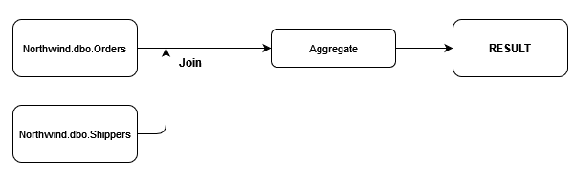
Flowchart Pengambilan Data
Proses pengambilan data menggunakan SQL Server Management Studio.
Tabel yang digunakan adalah:
Order
Shipper

Slide 24
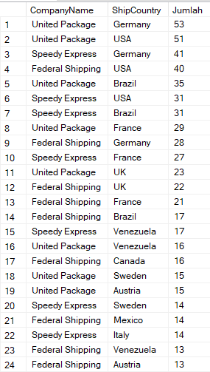
Tabel Hasil Query
Tabel disamping merupakan hasil dari query yang telah dilakukan untuk shipper analysis.
Tabel ini meliputi perusahaan shipping (CompanyName), tujuan pengiriman (ShipCountry), jumlah pengiriman untuk tujuan tersebut menggunakan shipper tertentu (Jumlah)

Slide 25
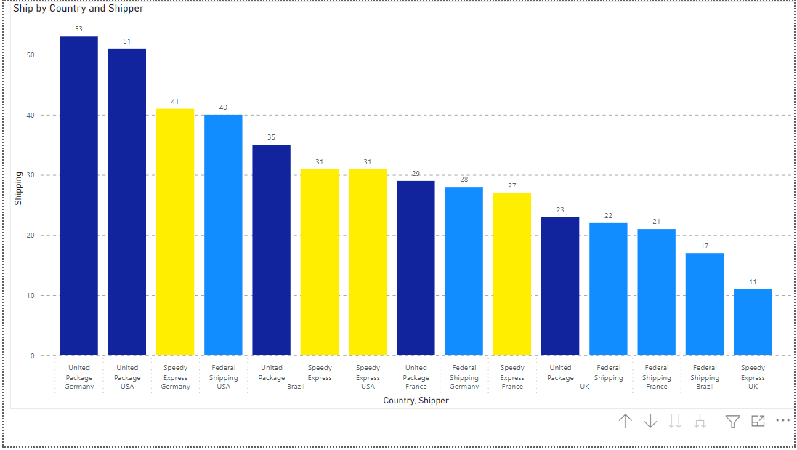
Ship by Country and Shipper Analysis
Pengiriman dengan tujuan berdasarkan ekspedisi terbanyak adalah Germany dengan shipper United Package (53), kemudian USA dengan shipper Uniter Package (51), dan ketiga Germany kembali dengan shipper Speedy Express (41).
Perusahaan dapat menjalin kerjasama dengan shipper berdasarkan tujuan pengiriman untuk mendapatkan kemudahan atau biaya yang lebih murah khusus untuk pengiriman dengan tujuan dimana pengirimannya sudah banyak.

Slide 26
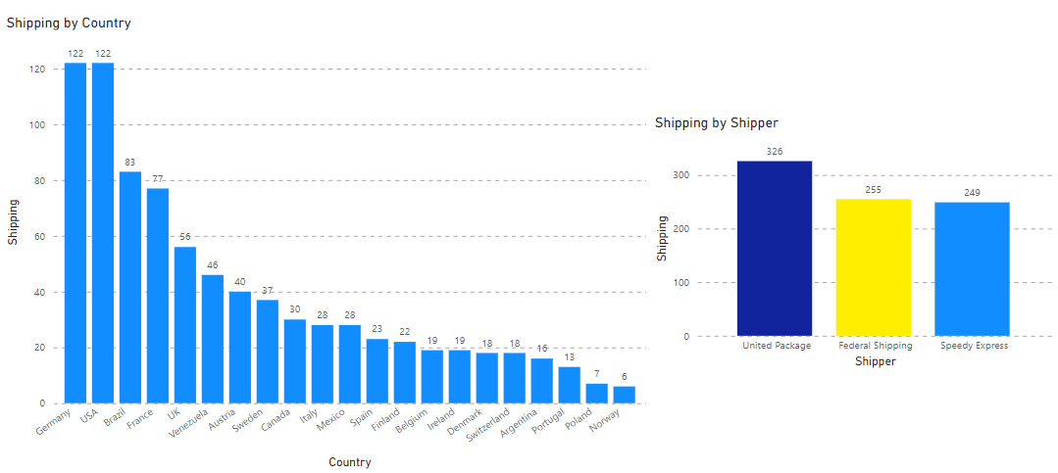
Shippin by Country Analysis
Pengiriman dengan tujuan terbanyak adalah Germany dan USA yang sama-sama berjumlah 122 pengiriman. Kemudian diikuti oleh Brazil (83), France (77), dan seterusnya. Dengan data tersebut seharusnya perusahaan bisa menggali lebih dalam lagi potensi pasar pada negara-negara tersebut. Sehingga akan mendapat insight produk apa yang bisa dijual nantinya.
Sementara shipper dengan data pengiriman terbanyak yaitu United Package, perusahaan dapat menjalin kerjasama yang lebih erat agar dapat sama-sama menguntungkan kedua belah pihak. Bukan tidak mungkin dengan jumlah pengiriman terbanyak yang dipakai oleh perusahaan, United Package akan menimbang untuk menjalin kerjasama dengan perusahaan.

Slide 27
Shipper Analysis : Summary
Perusahaan dapat menjalin kerja sama lebih erat dengan perusahaan United Package agar mendapatkan benefit, perusahaan sudah melakukan banyak pengiriman dengan jasa pengiriman tersebut sehingga akan besar kemungkinannya untuk bekerja sama atau jika menilik pada grafik pertama perusahaan bisa menjalin kerjasama dengan shipper untuk tujuan tertentu.
Dengan data banyaknya pengiriman ke negara USA dan Germany, perusahaan dapat menganalisa pasar agar nantinya bisa memaksimalkan penjualan.

